Slide 1
Муниципальное дошкольное образовательное учреждение «Детский сад №97 комбинированного вида»
Проект
Оформление зимних участков

Slide 2
Актуальность
Зима для всех: и детей, и взрослых – долгожданная и любимая пора. Чтобы зимний период запомнился ребенку как счастливое, веселое время, а его организм за этот период окреп и закалился, необходимо тщательно продумать дизайн прогулочного участка.
Педагоги стараются воплощать инновационные дизайнерские проекты для того, чтобы сделать зимние прогулки более
интересными и полезными, планируют работ и проектируют
снежные постройки, способные обеспечить двигательную активность детей, их трудовую и игровую деятельность.

Slide 3
Проблема
Эстетическое оформление зимних участков детского сада, создание комфортных условий для развития двигательной активности, трудовой и игровой деятельности, наблюдение за природой.

Slide 4
Цель: создание благоприятных условий для воспитательно-образовательной работы с детьми, повышения двигательной активности воспитанников в условиях детского сада в зимний период.
Задачи: приобщение родителей к реализации практической деятельности в условиях ДОУ; содействие укреплению связей ДОУ
и семьи; проведение оздоровительных мероприятий с детьми
на воздухе; · улучшение художественного оформления участков детского сада.

Slide 5
Тип проекта:
По составу участников – дети, родители, педагоги ;
По содержанию– информационно – практико - ориентированный, познавательно - творческий (участники проекта собирают информацию, реализуют ее в рамках учреждения)
По времени проведения – 3 месяца
По характеру – в рамках МДОУ
Руководители проекта:
Педагоги МДОУ

Slide 6
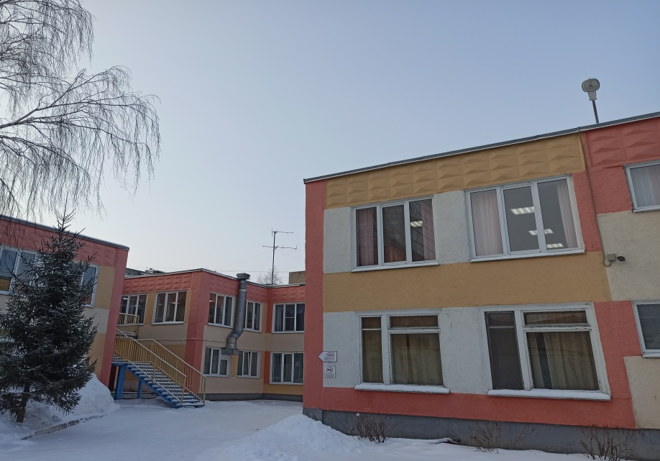
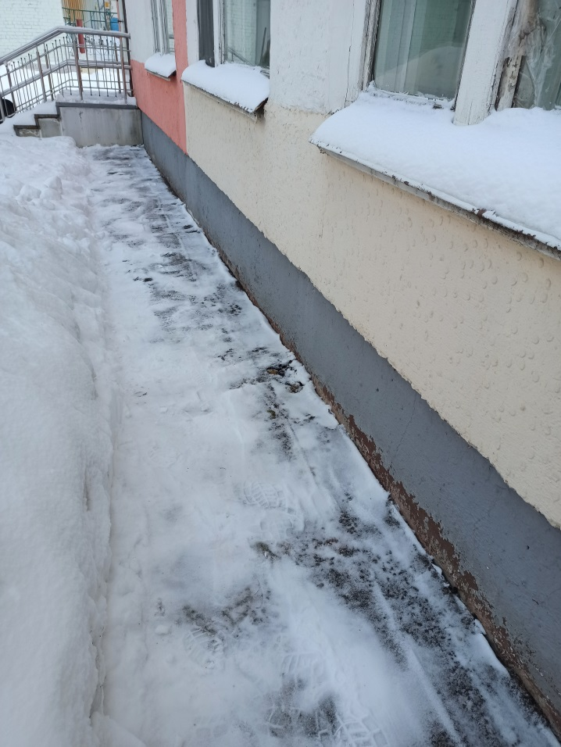
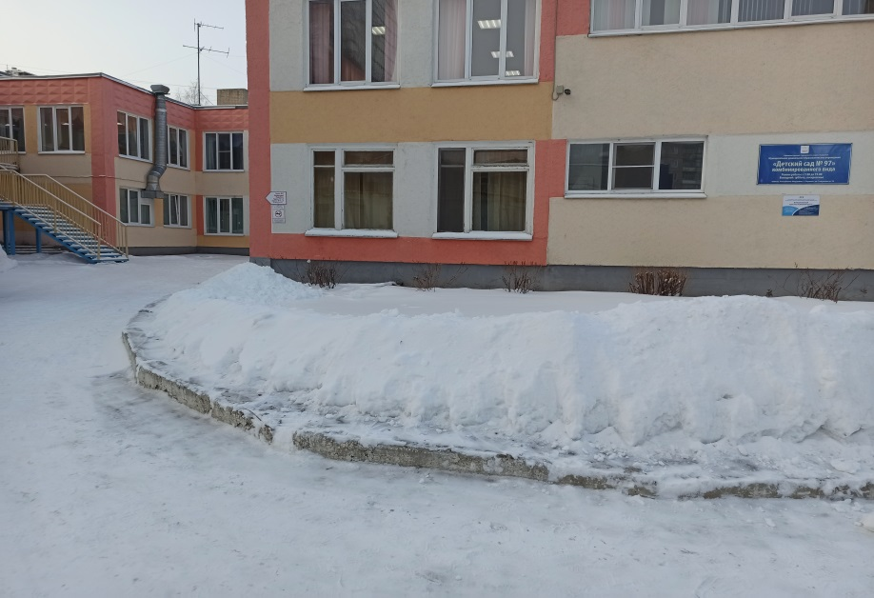
Состояние территории детского сада

Slide 7
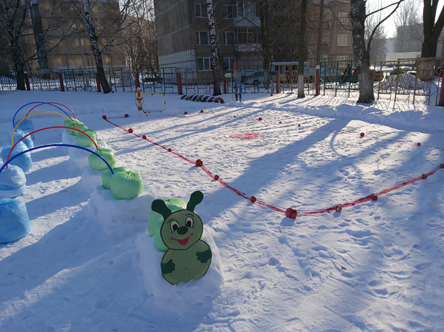
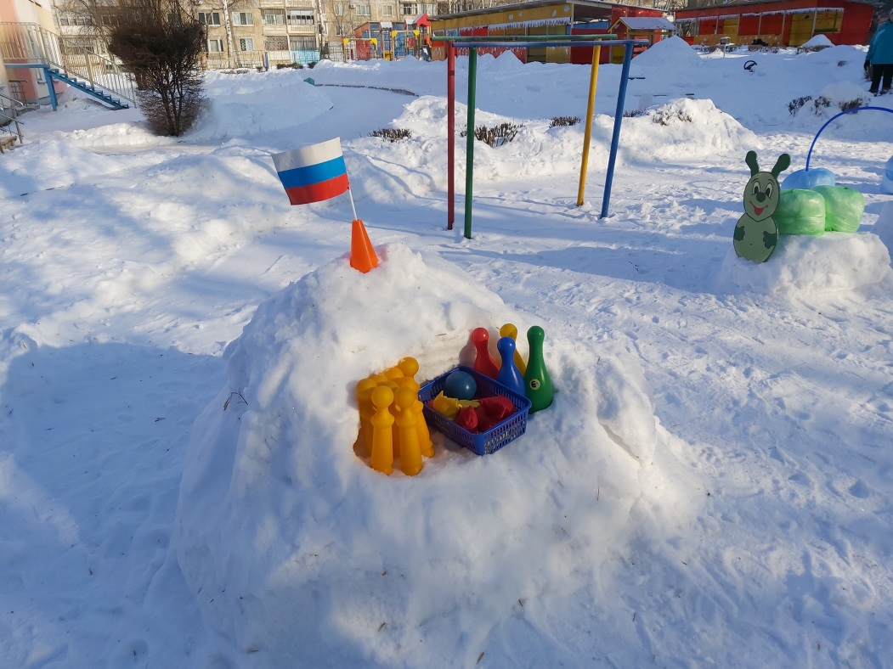
Спортивный участок

Slide 8
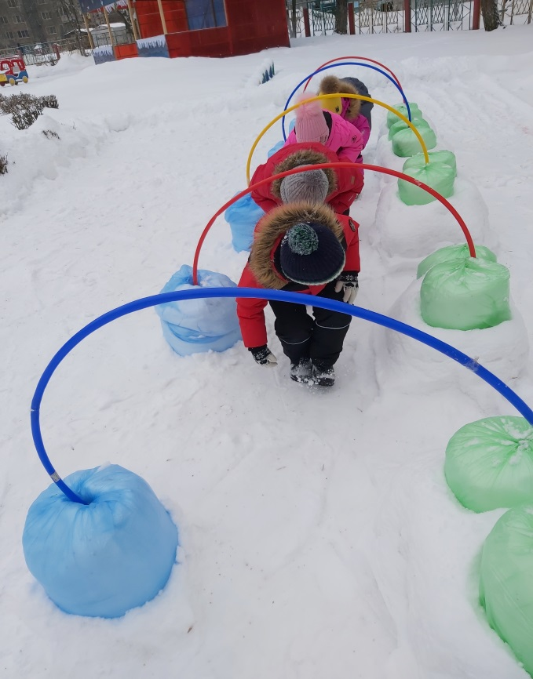
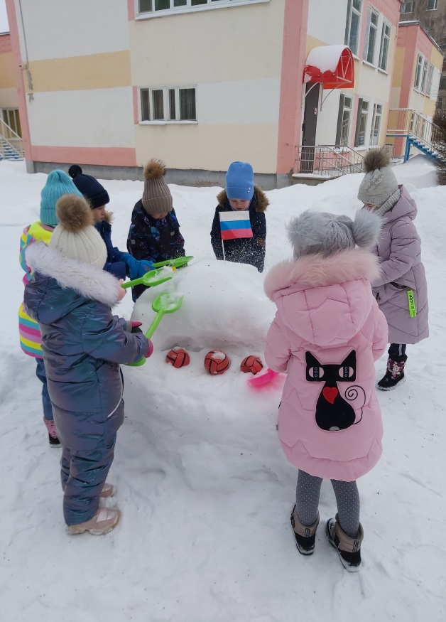
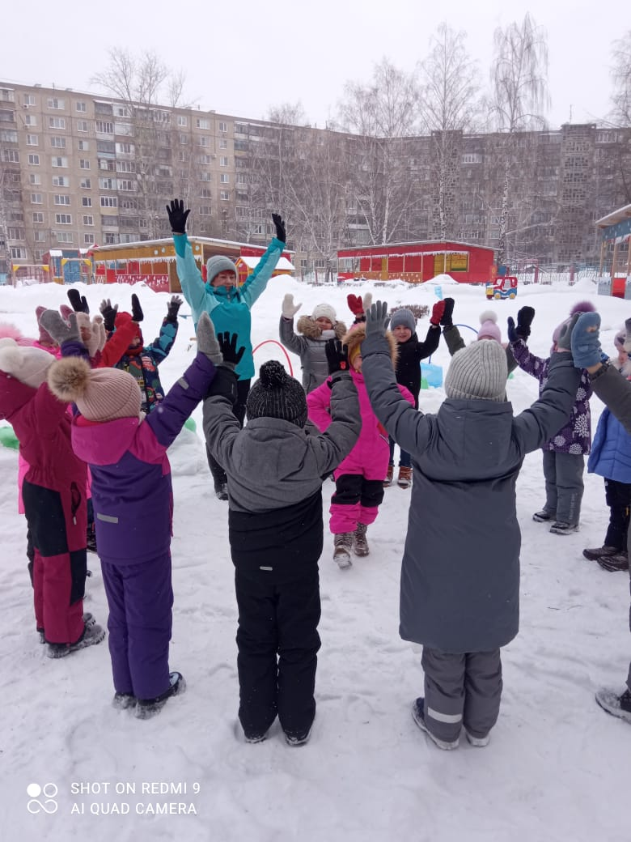

Slide 9
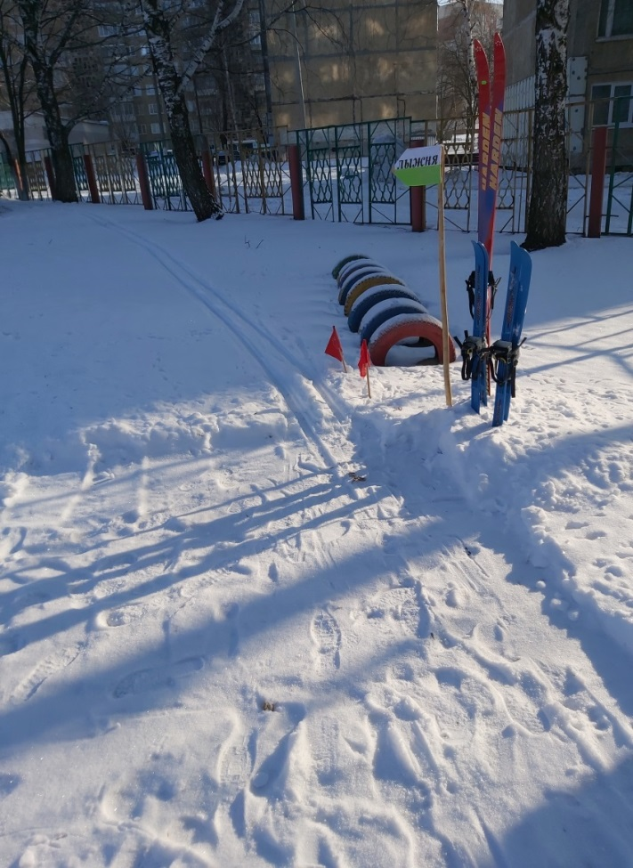
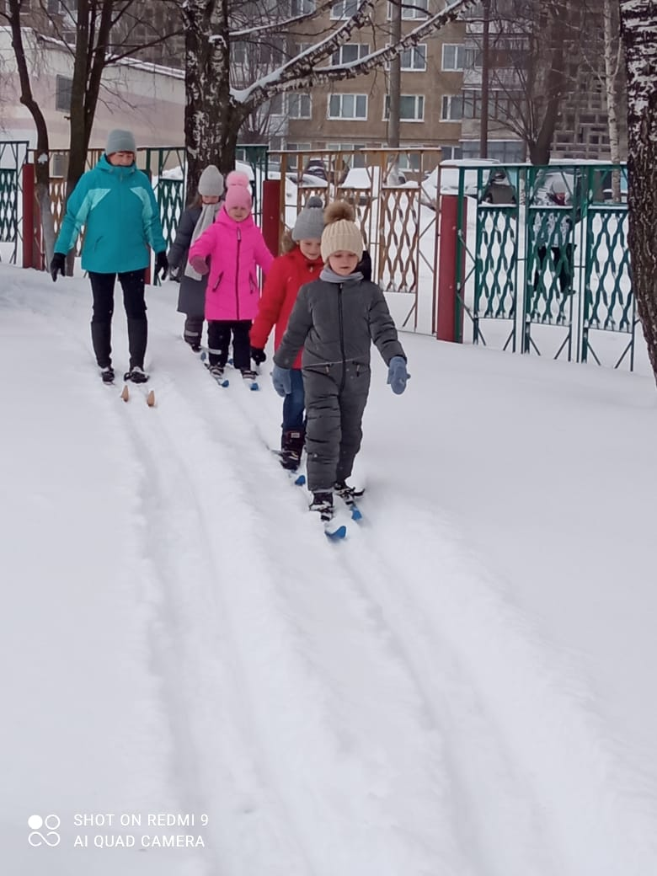
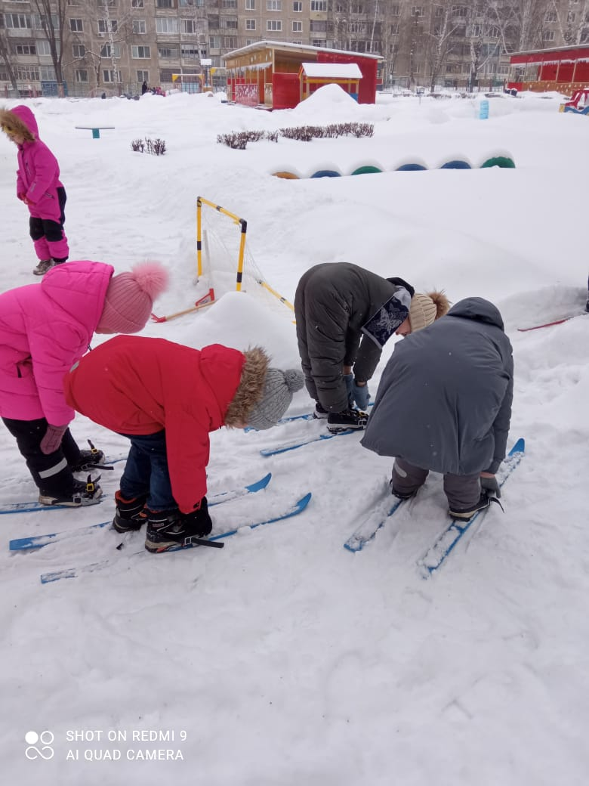

Slide 10
Участки для зимних прогулок детей

Slide 11
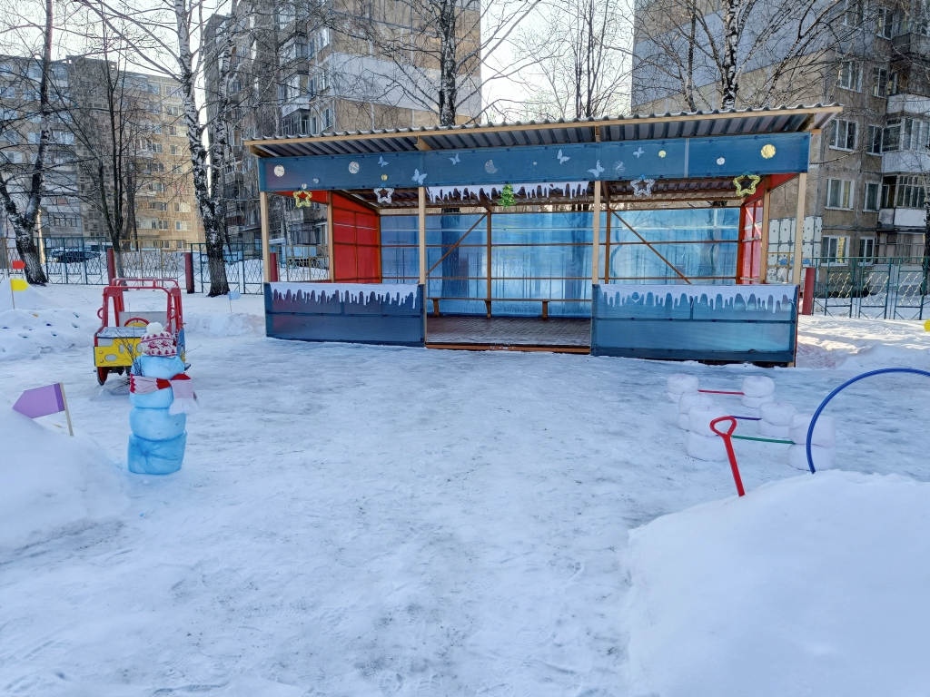
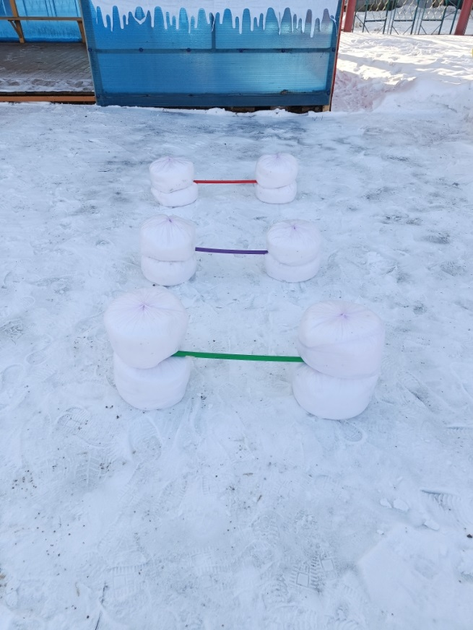
Первая младшая группа №7

Slide 12
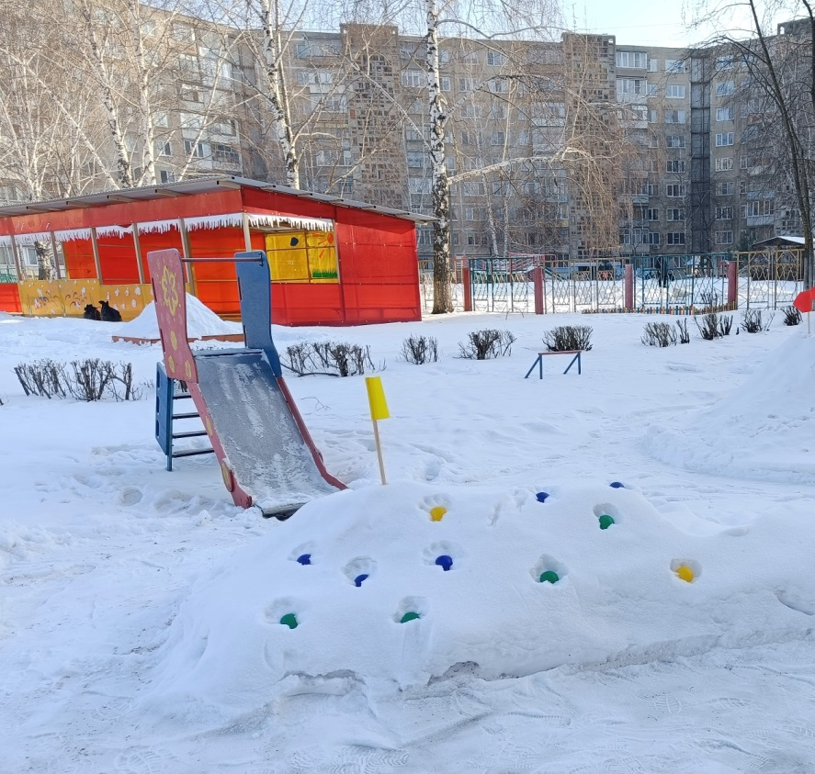
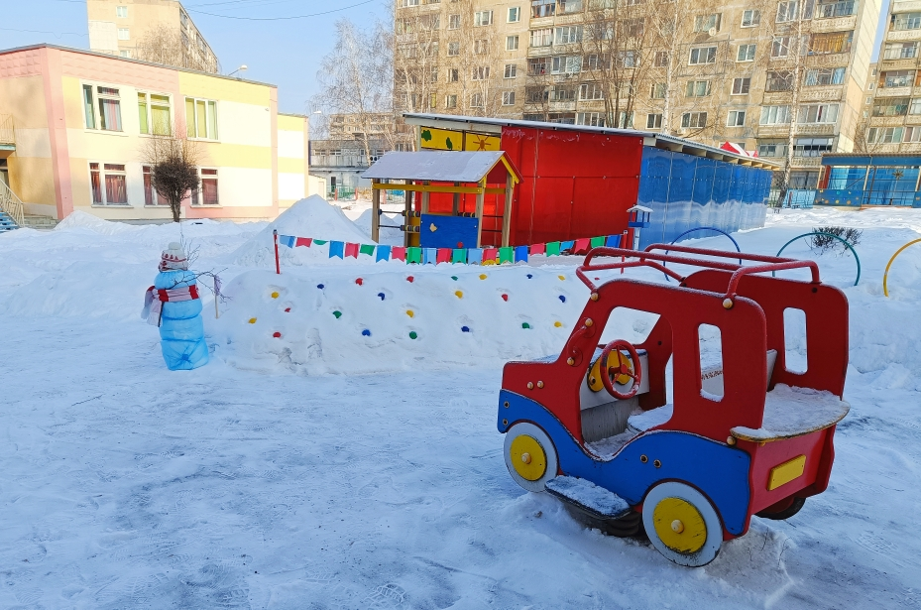
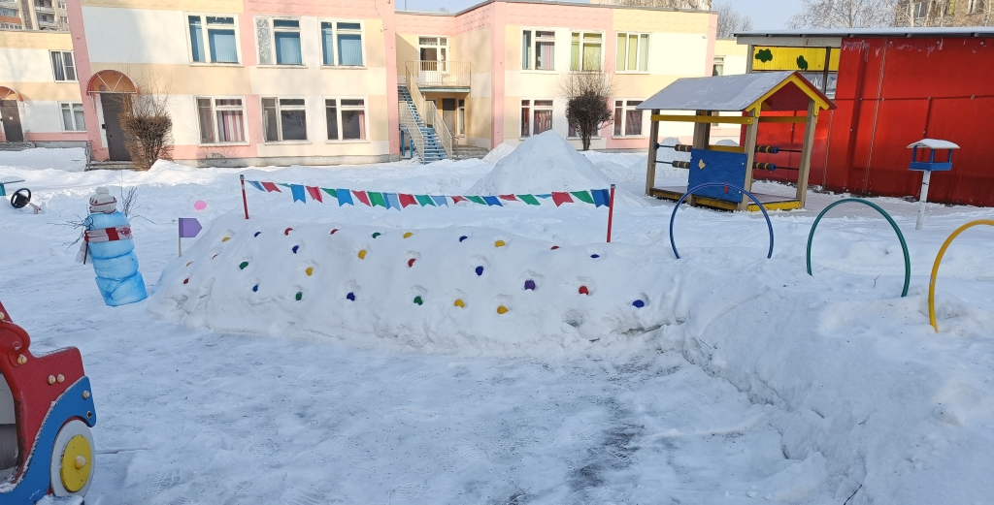

Slide 13
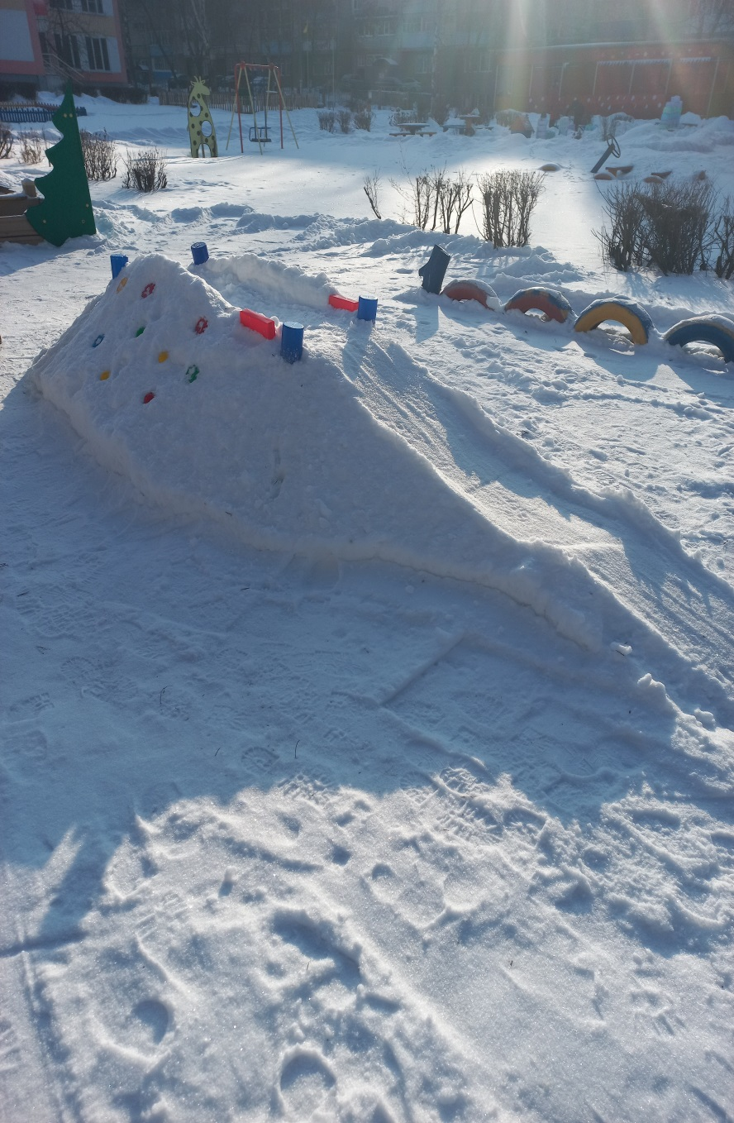
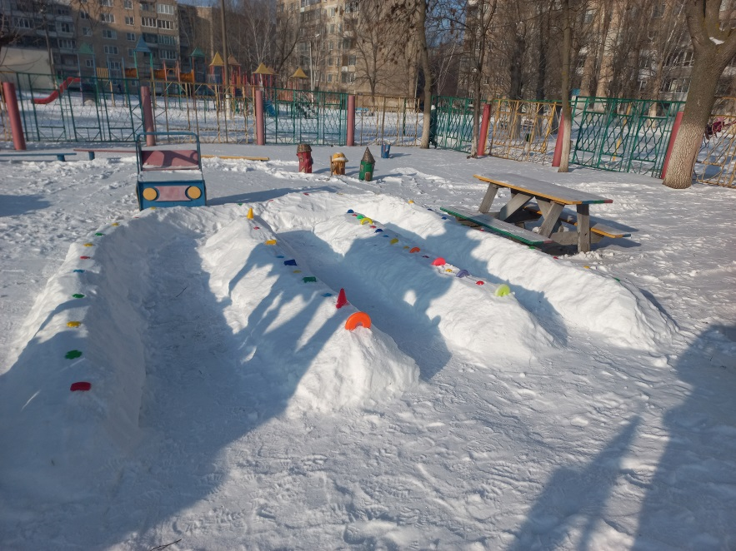
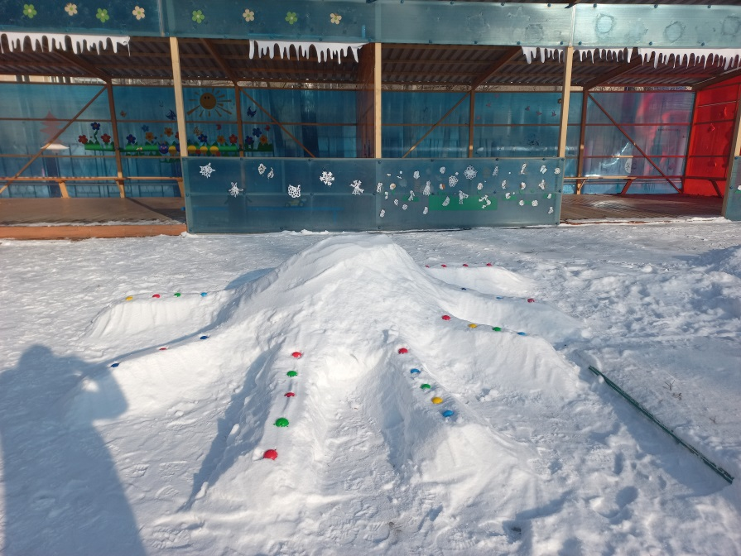
Вторая младшая группа № 6

Slide 14
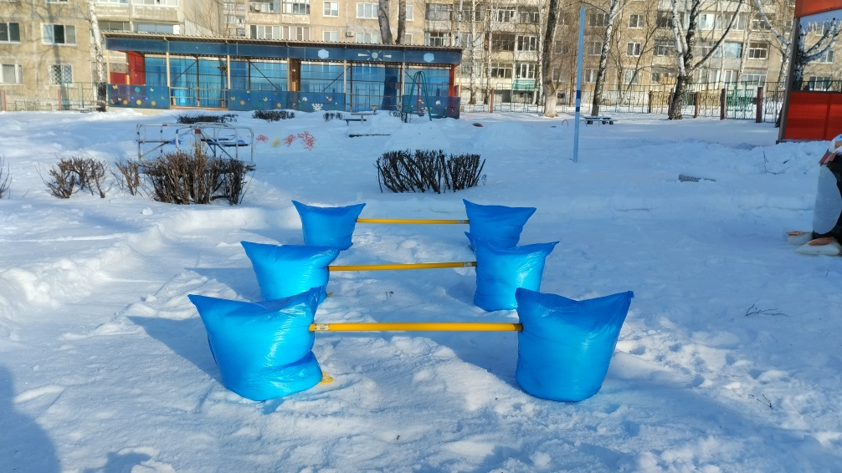
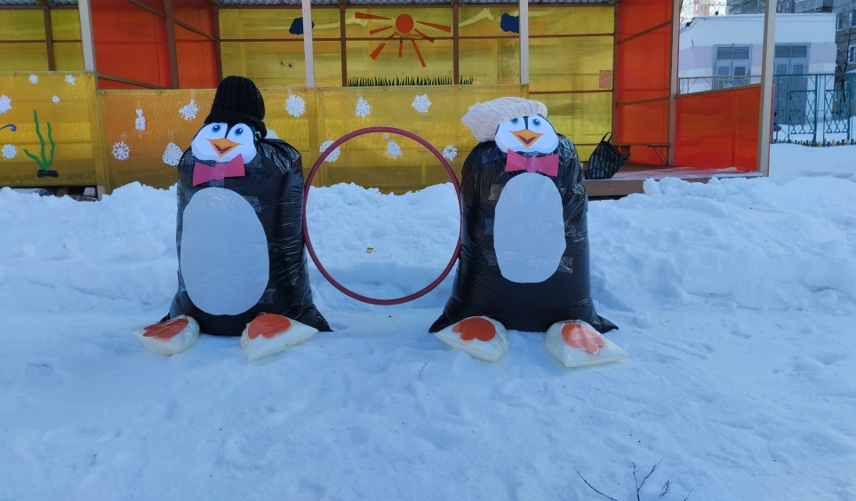
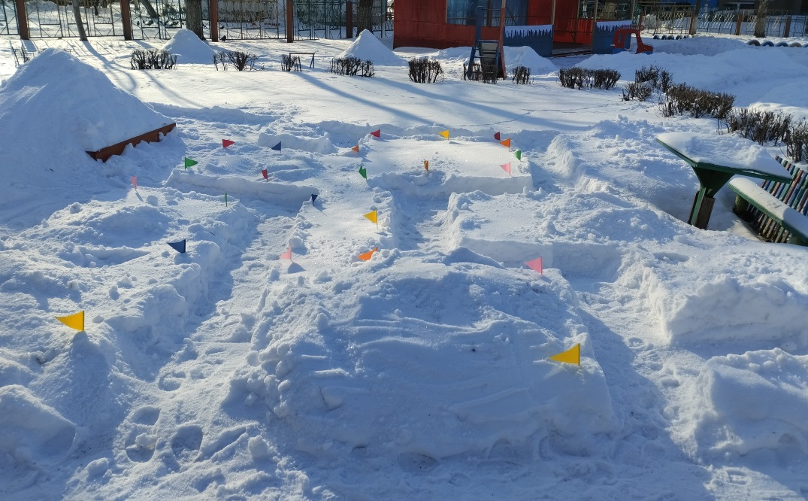
Средняя группа № 5

Slide 15
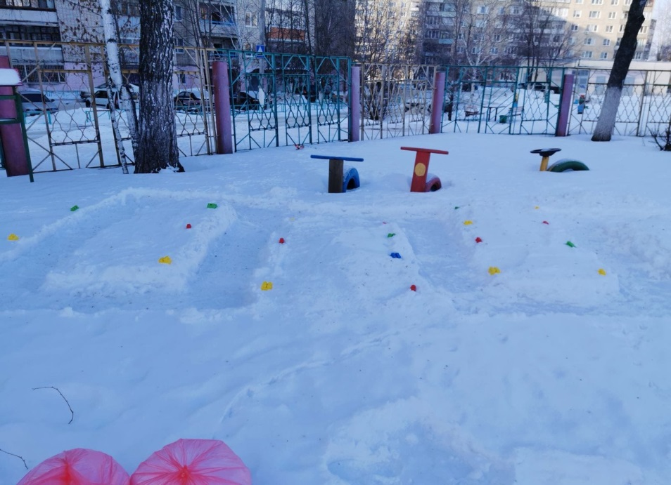
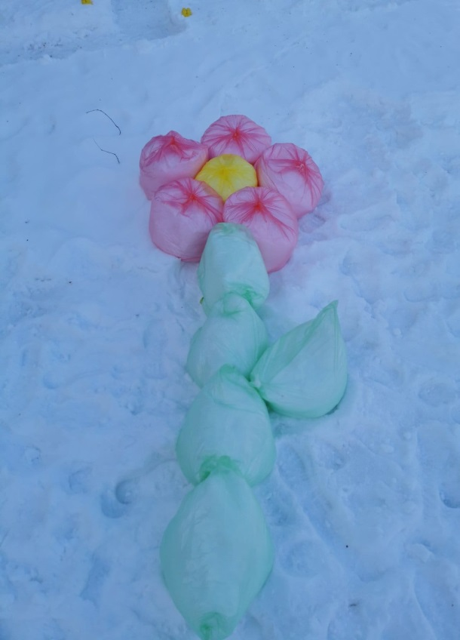
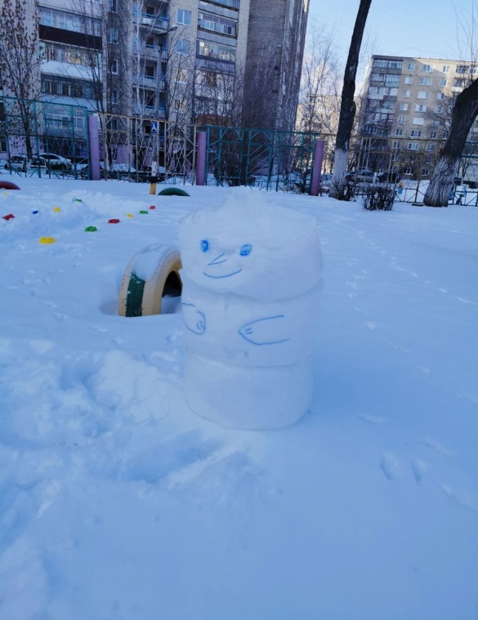
Средняя группа № 8

Slide 16
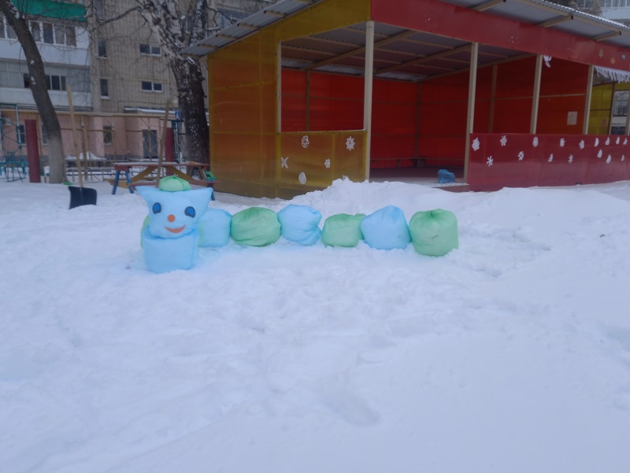
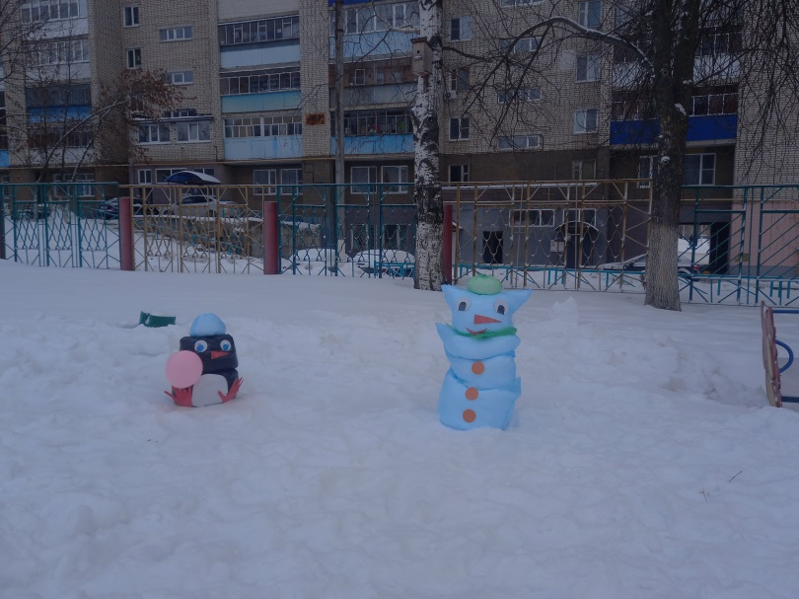
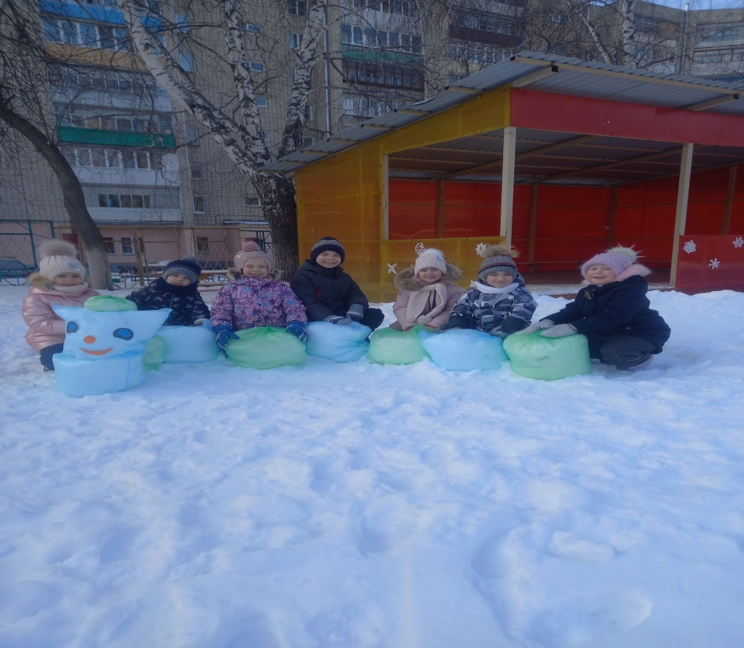
Старшая группа № 2

Slide 17
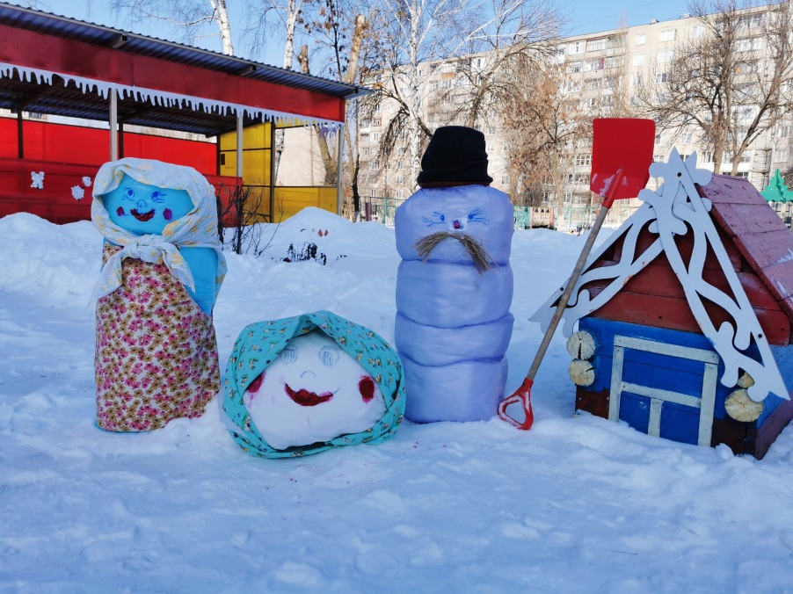
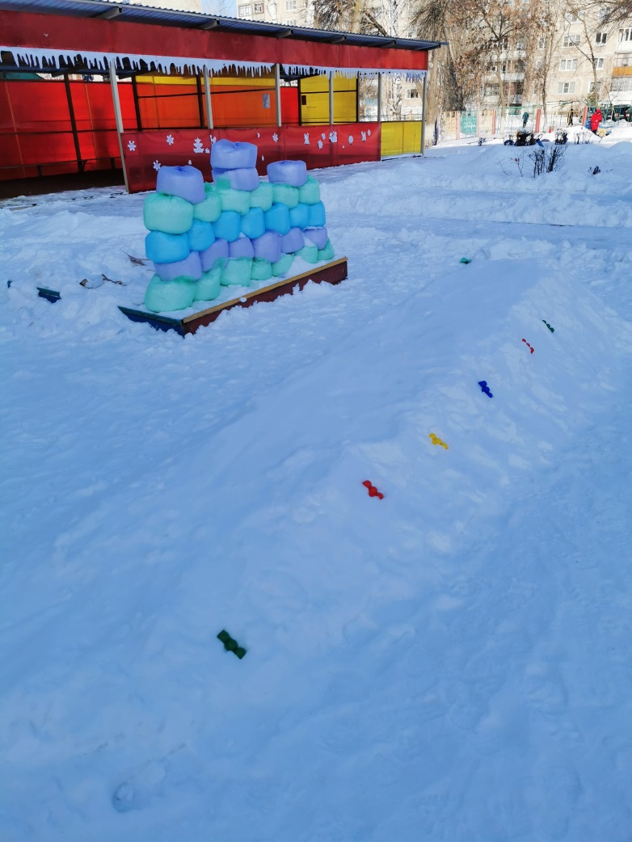
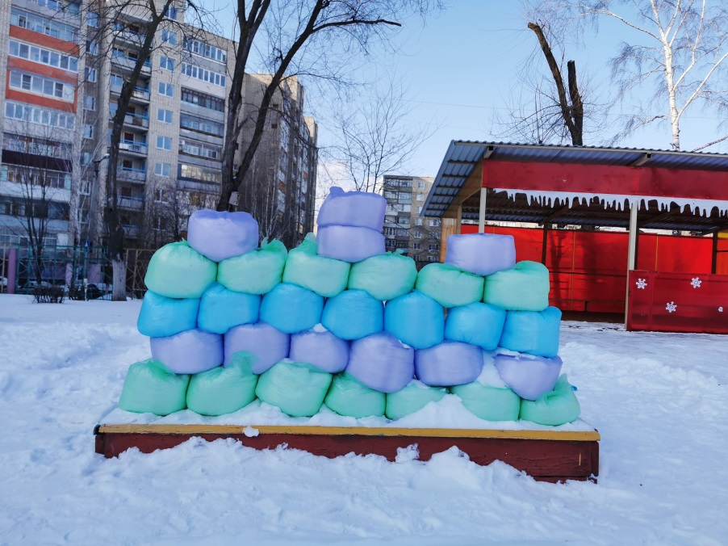
Старшая группа № 10

Slide 18
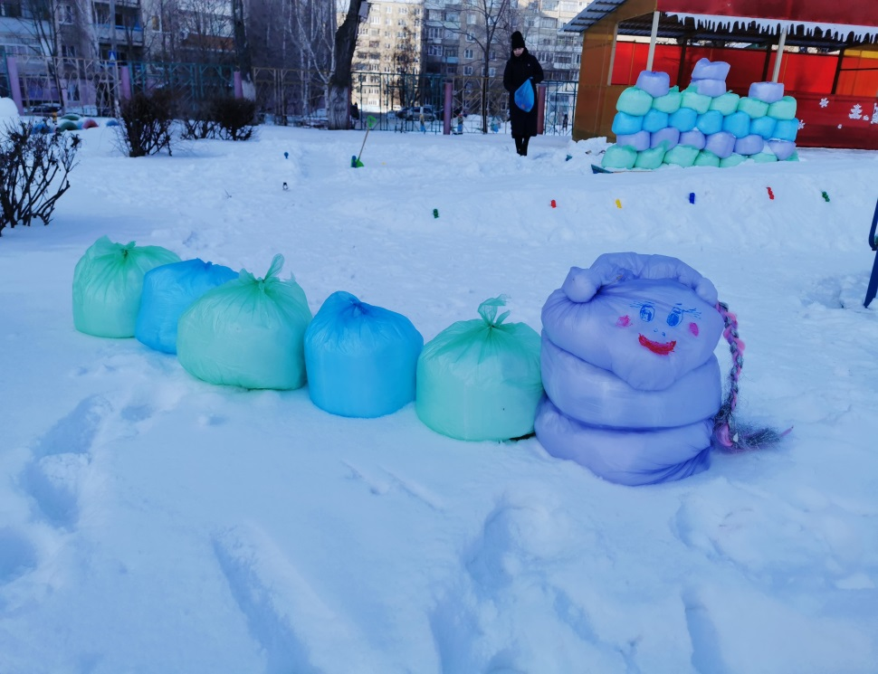
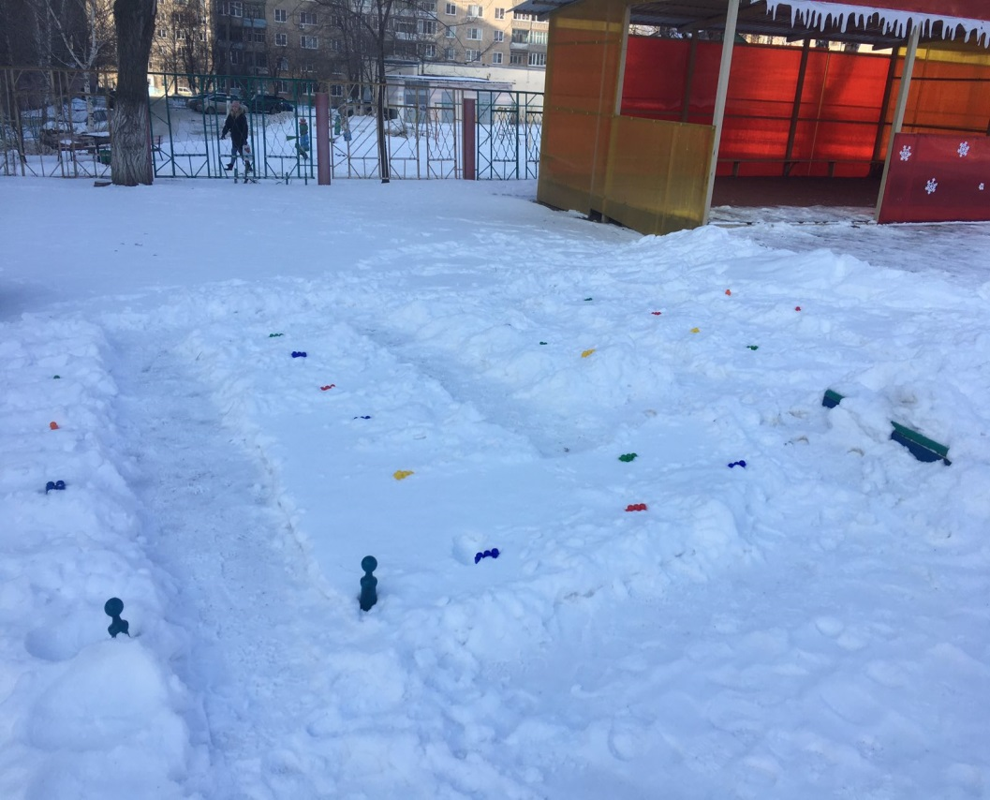

Slide 19
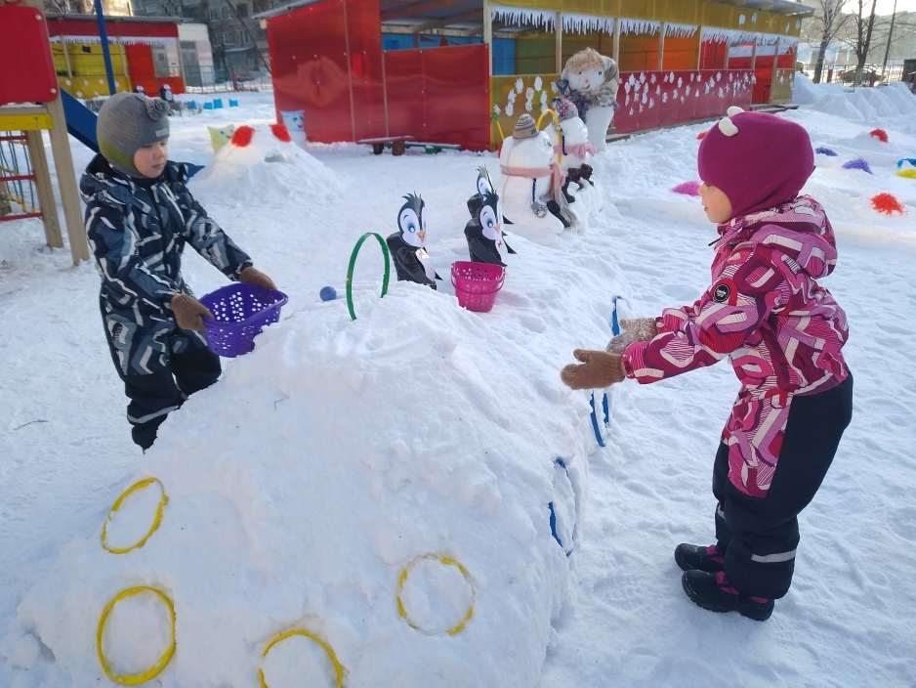
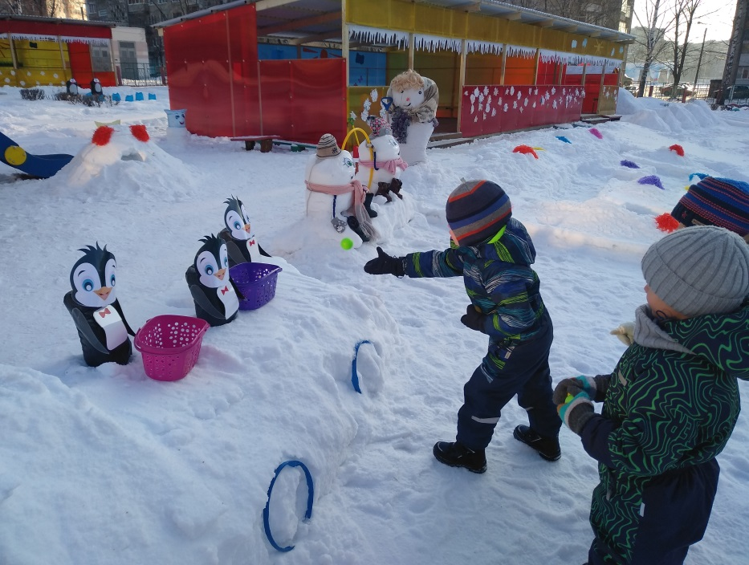
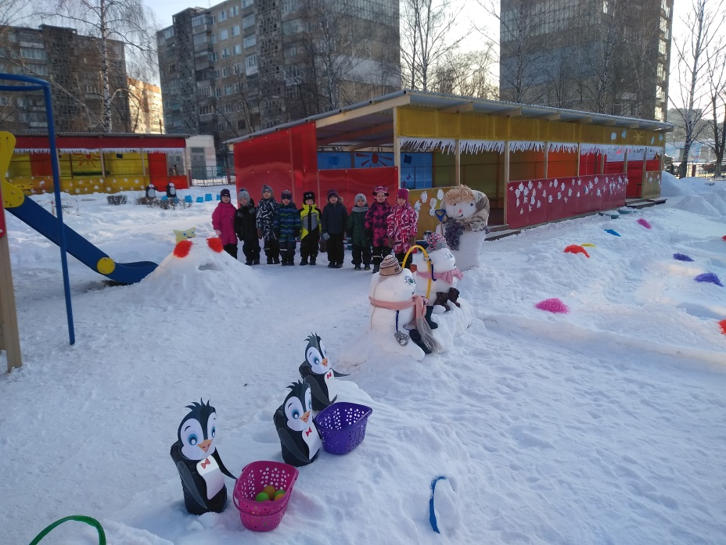
Старшая группа № 11

Slide 20
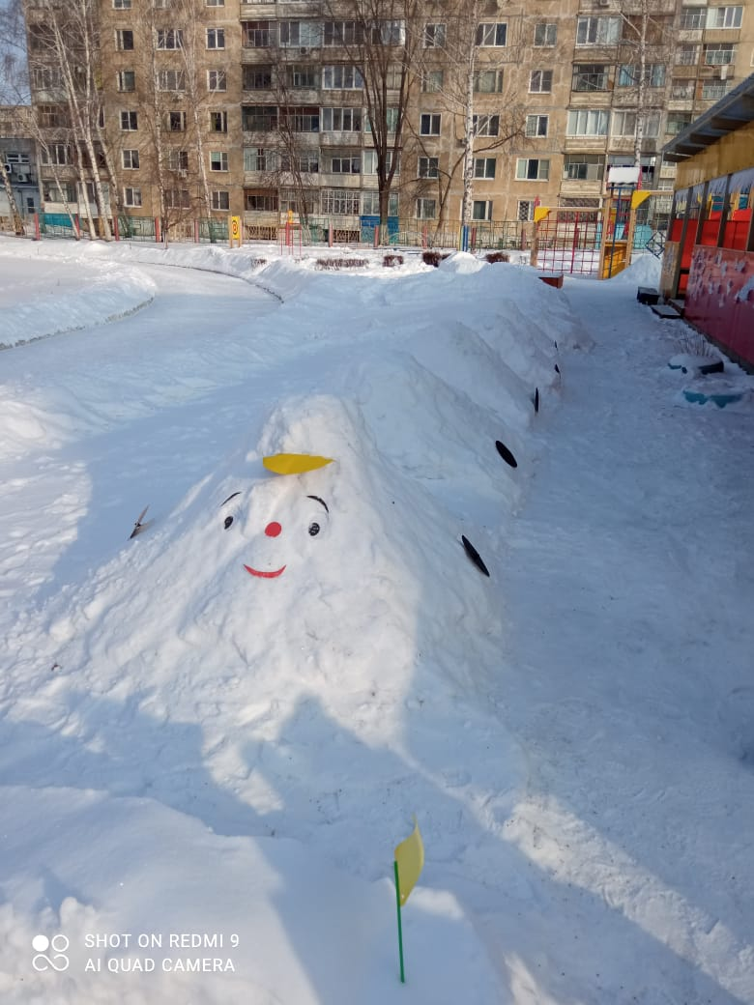
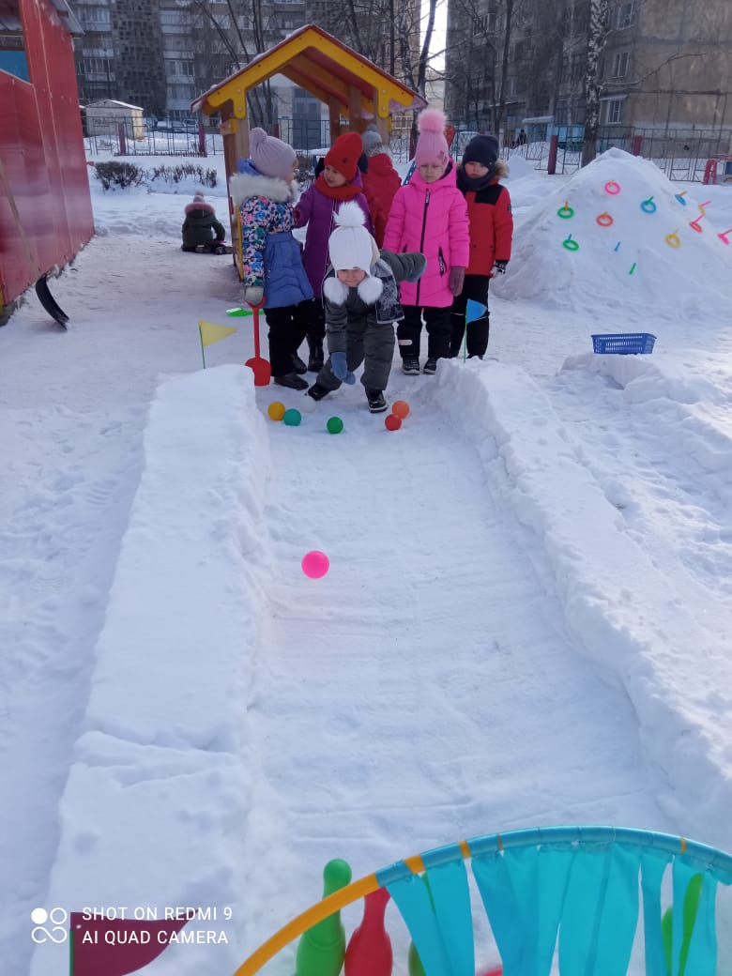
Подготовительная к школе группа № 1

Slide 21
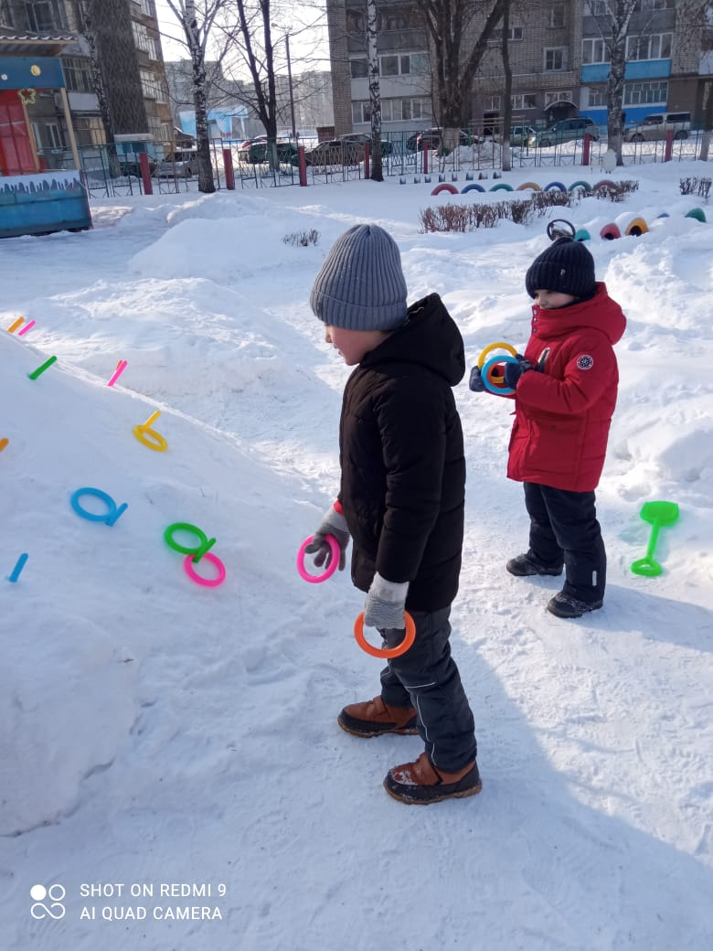
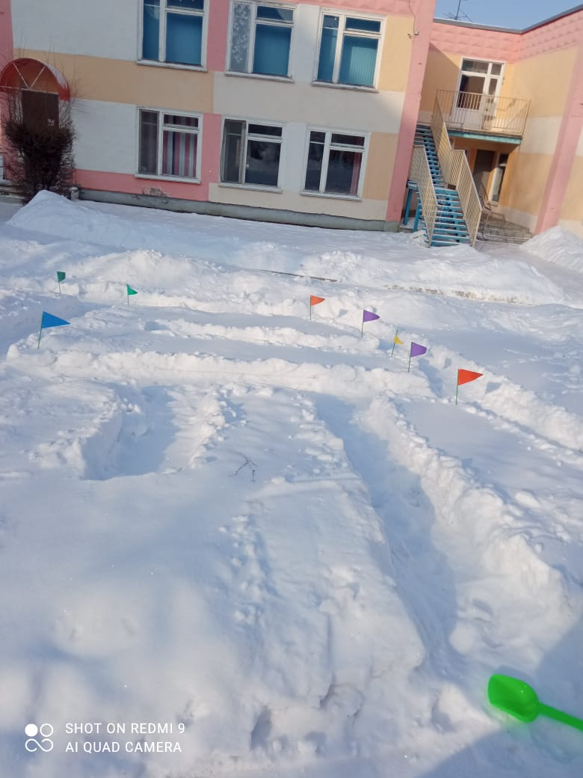

Slide 22
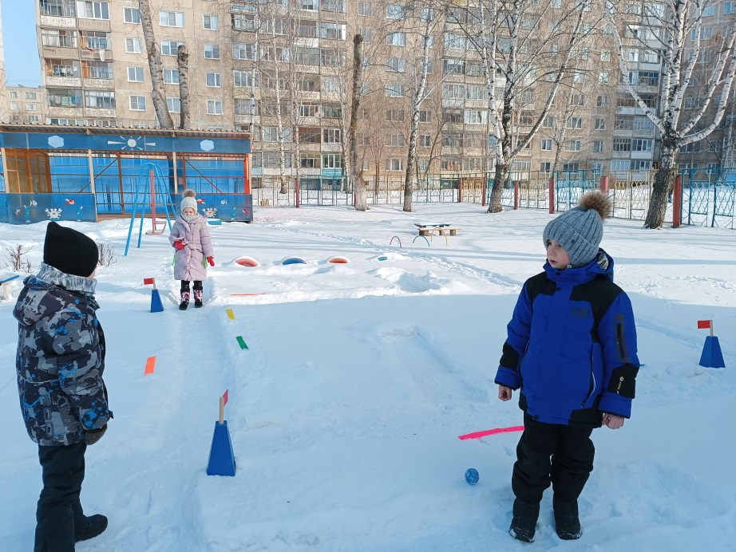
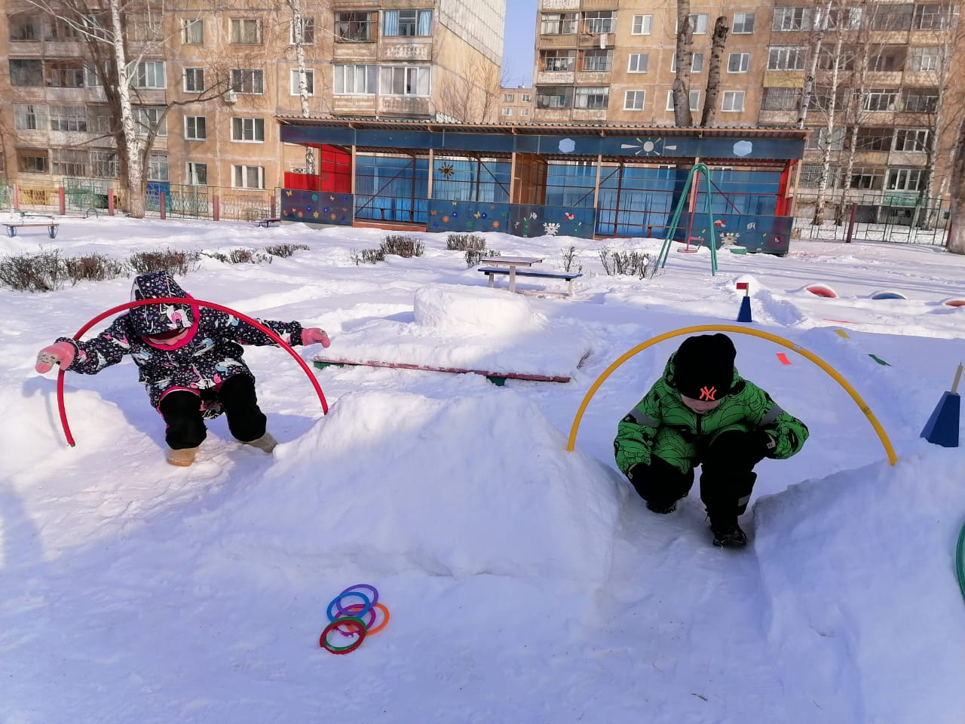
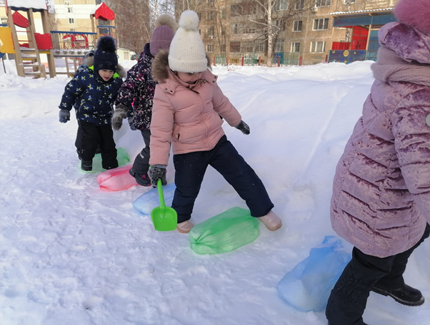
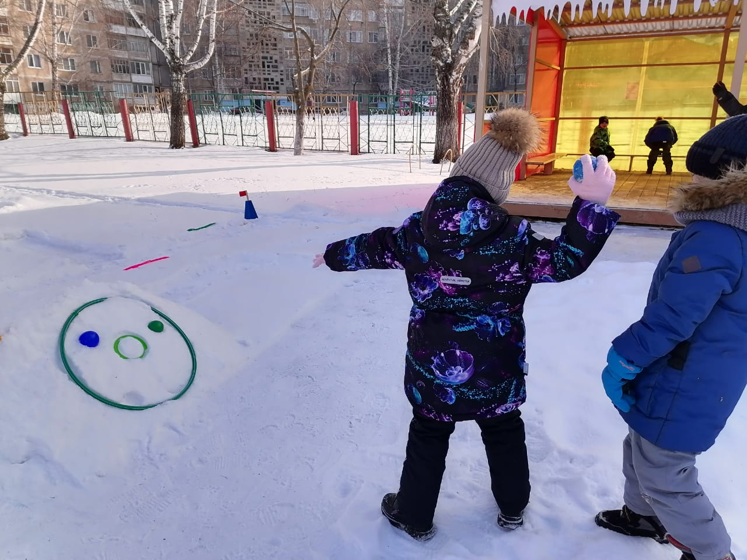
Подготовительная к школе группа № 4

Slide 23
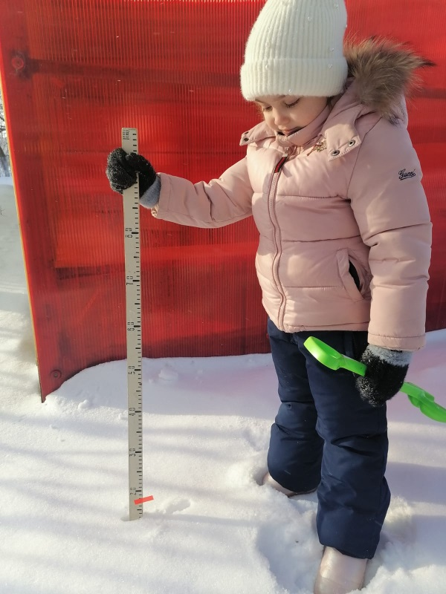
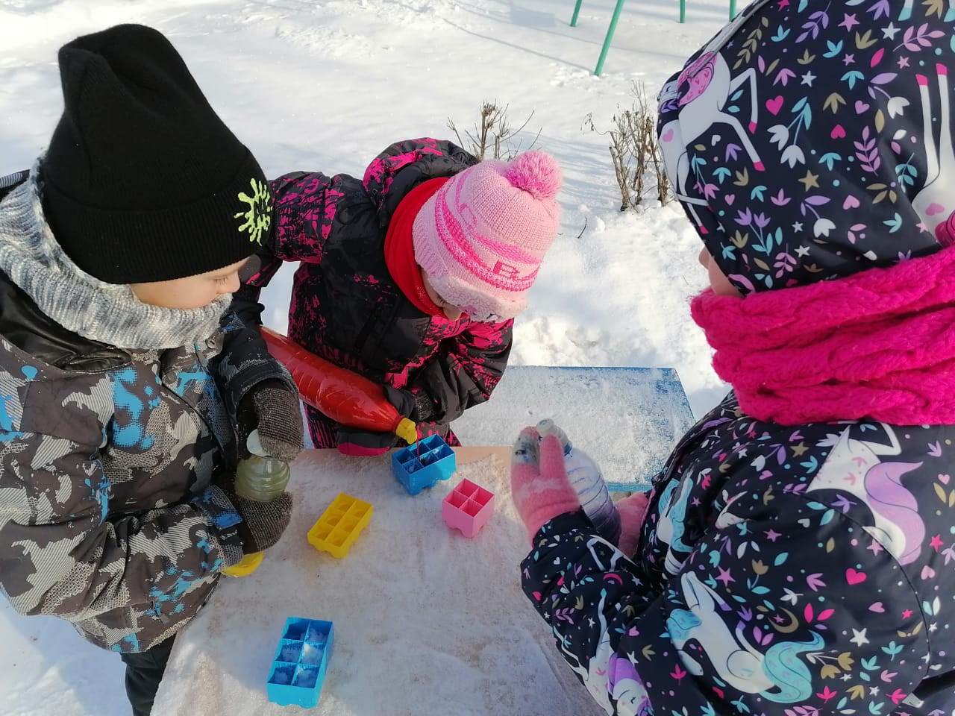
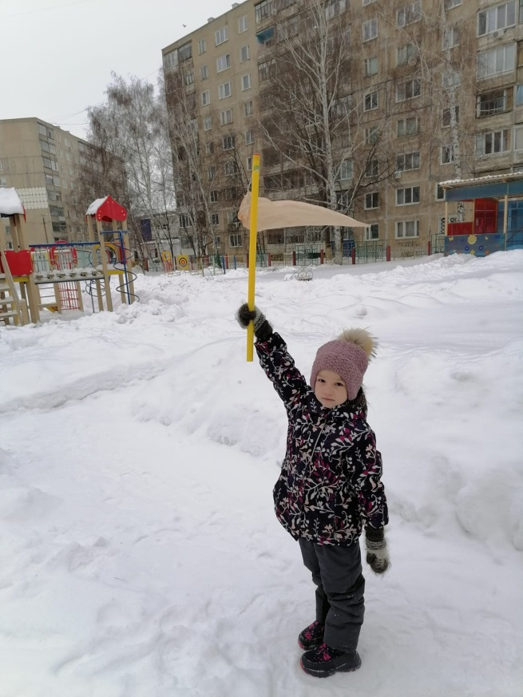
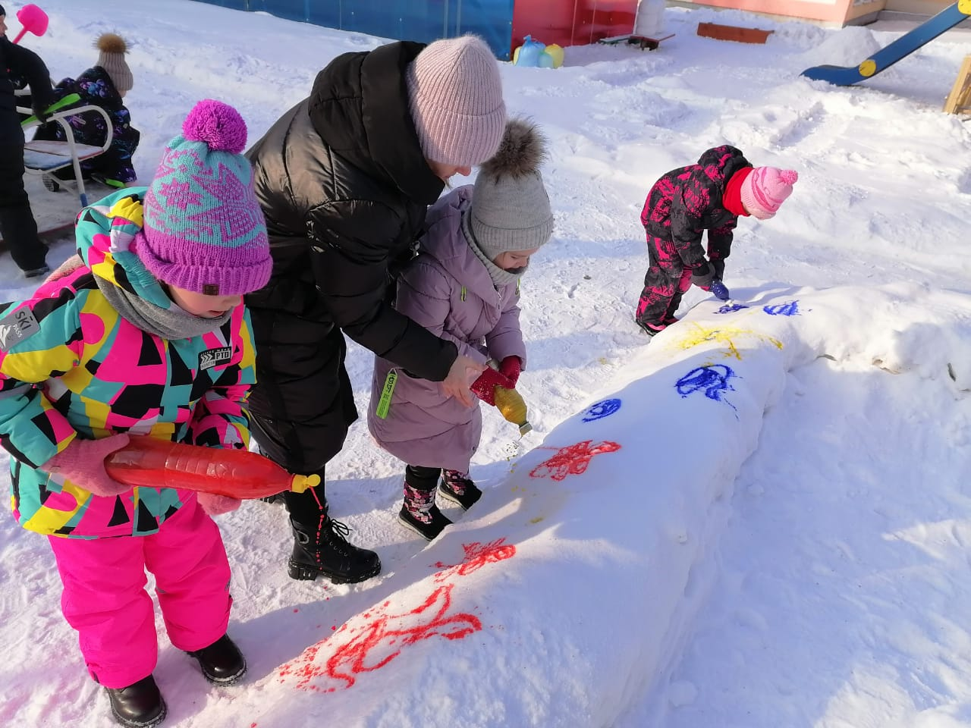

Slide 24
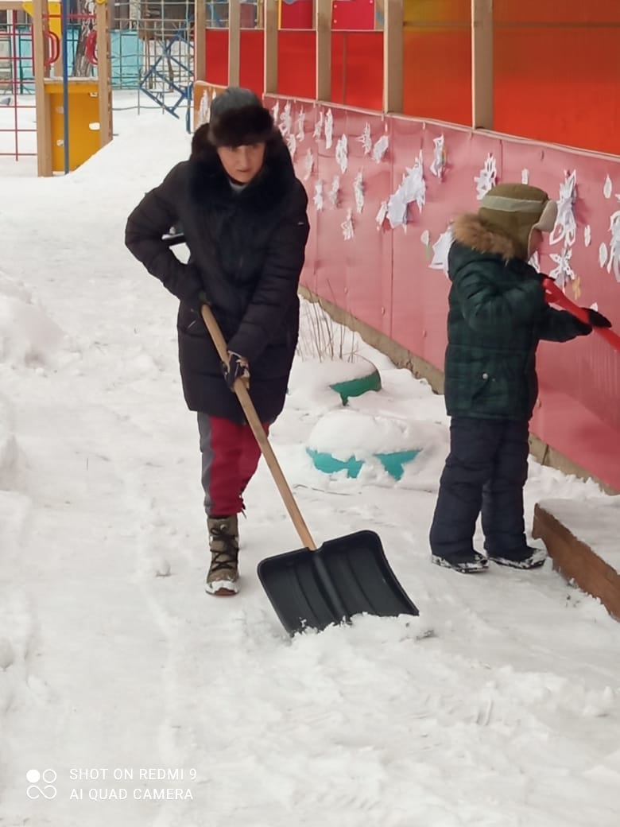
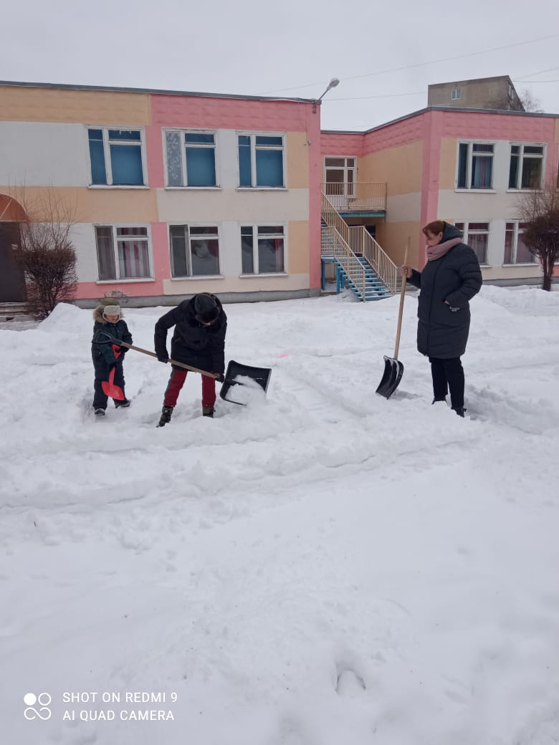
Работа с родителями

Slide 25
Спасибо за внимание!!!

